Slide 1
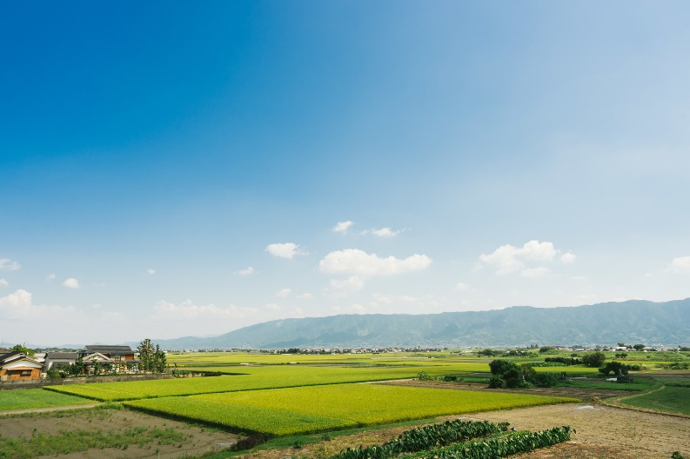
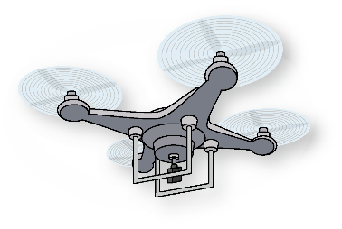
農家專用無人機系統的開發與販售
用無人機自動監視農作物的生長、預防犯罪！
高齡化和慢性化的人手不足、採收前的農作物蒙受竊盜損害等種種因素，導致農家「勞多功少」的情況是不爭的事實。本公司利用無人機和IT，開發提供活用資料的農家專用無人機系統。農家可透過內建的攝影機全天候監視農作物生長及農場的情況，可望提高生產性。
把農作物的生長狀況數值化，以淺顯易懂的影像提供給生產者
從空中以自動導航進行農田的正確圖像感測
農田「可視化」
可顯示並分析過去的資料，更快速的擬定今後的對策
觀察生長變化，預測養護、病蟲害預防、出貨時期
以自動導航進行夜間監控，無須親臨現場，即可掌握真實狀況
處理無人機送出的資料，儲存於雲端
2019年度開始從甲信越地區開始提供服務
發現可疑人物或車輛，夜間以LED燈進行拍攝
每套系統預定價格為50～100萬日圓（有選配）

Slide 2
農家專用無人機系統的開發與販售
1. 現況
高齡化與慢性化的人手不足
採收前的農作物或設備品的竊盜損害
生產性較低的勞動集約性產業
2. 目標
正確掌握生長狀況
確實的採收行程
活用資料以提高採收量
3. 內容
使用無人機，開發監視農作物的小型通信機器。
可利用內建攝影機監視農作物的生長狀況與農場。
實現從空中以自動導航進行農田的正確圖像感測。
可觀察生長的變化，預測養護、病蟲害預防、出貨時期。
處理無人機送出的資料，儲存於雲端。
發現可疑人物或車輛，夜間以LED燈進行彩色攝影。
4. 優點
把農作物的生長狀況數值化，以淺顯易懂的影像提供給生產者。
可顯示、分析過去的資料，並適當且快速地進行今後的對策。
以自動導航進行夜間監控，無須親臨現場，即可掌握真實狀況。
可早一步察覺農作物和土壤的異變，採取預防意外的對策。
5. 計畫
從2019年度開始從甲信越地區開始提供服務。
每套系統預定價格為50～100萬日圓（稅外）。
亦備有多種選配系統。

Slide 3
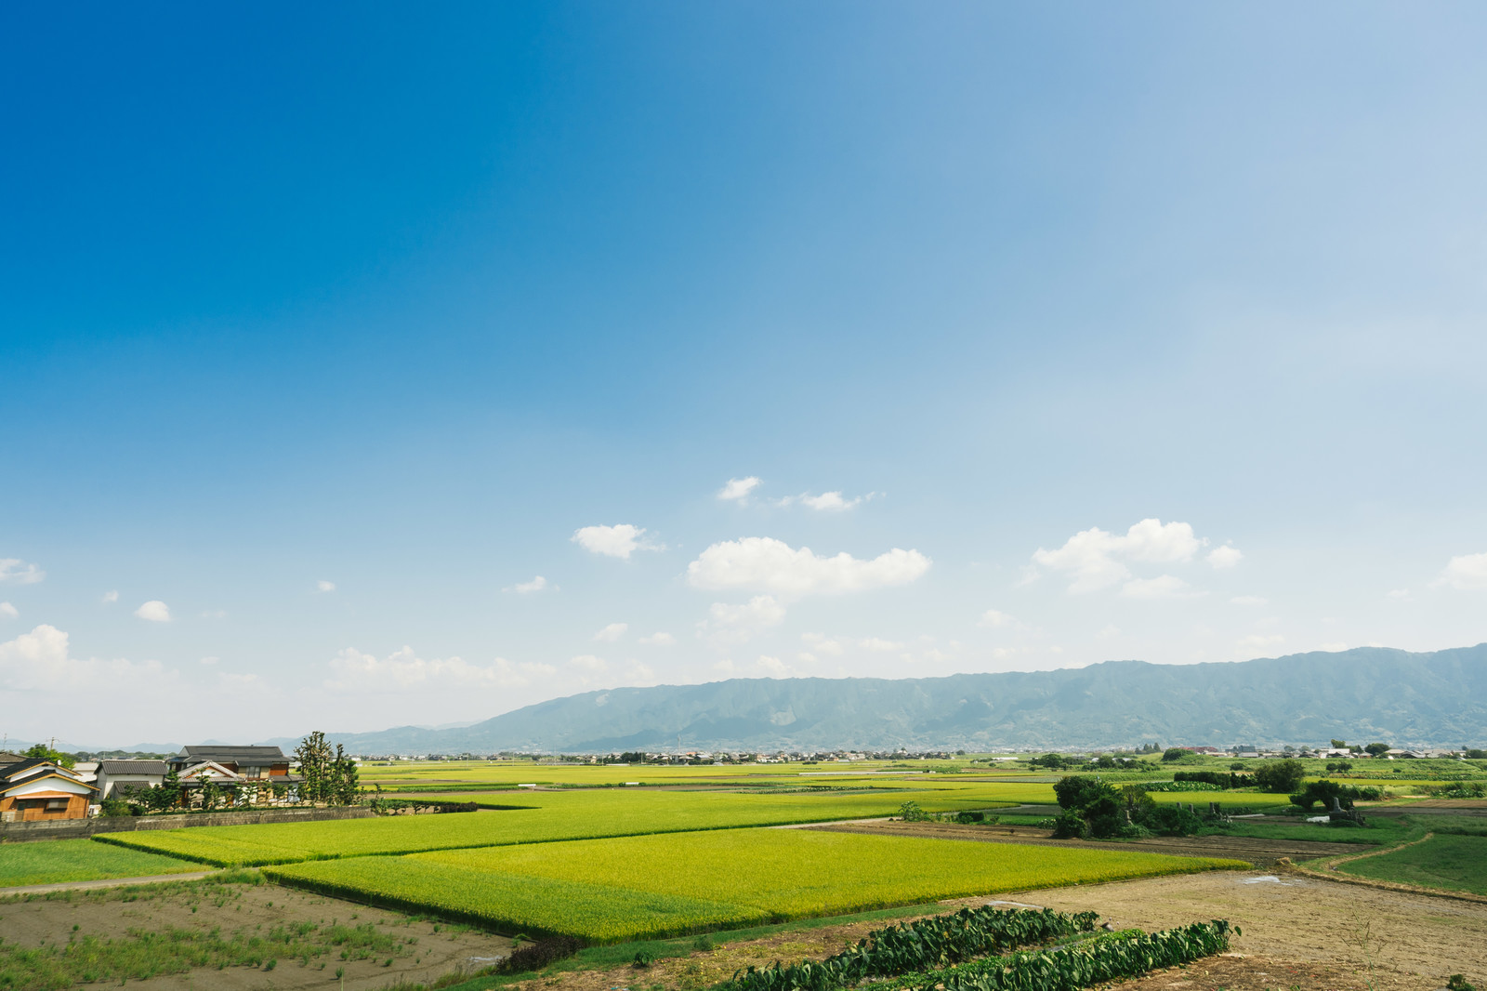
利用無人機自動監視農作物的生長狀況並預防犯罪
轉變成知識集約型的農業
運用無人機和IT
高齡化和慢性化人手不足等因素，導致無法隨時掌握農作物的生育狀況。只要活用最先進的無人機和儲存的資料，便可提高採收量。揮別「勞多功少」的農業，轉變成生產性更高的產業。
使用無人機開發監視農作物的小型通信機器。這是一套實現以自動導航從空中拍攝農田的正確影像感測的高性能開放原始碼機器。可透過內建的攝影機監視農作用的生長狀況，同時自動監控農場、拍攝可疑人物。
農田「可視化」
可觀察生長的變化，預測養護、病蟲害預防、出貨時期。
處理無人機送出的資料，儲存於雲端。
發現可疑人物或車輛，夜間以LED燈進行彩色攝影。
把農作物的生長狀況數值化，以淺顯易懂的影像提供給生產者。
以更淺顯易懂的影像資料，把數值化的稻米等生長狀況提供給生產者。
正確掌握生長狀況
確實的採收行程
用資料活用提高採收量

